Slide 1



TRƯỜNG TIỂU HỌC BÁT TRANG
CHÀO MỪNG QUÝ THẦY CÔ
VỀ DỰ GIỜ THĂM LỚP
Môn : Tiếng Việt - Lớp 3
BÀI 2 - TIẾT 3
Giáo viên: Phạm Thị Thương - 1985
Lớp: 3A

Slide 2






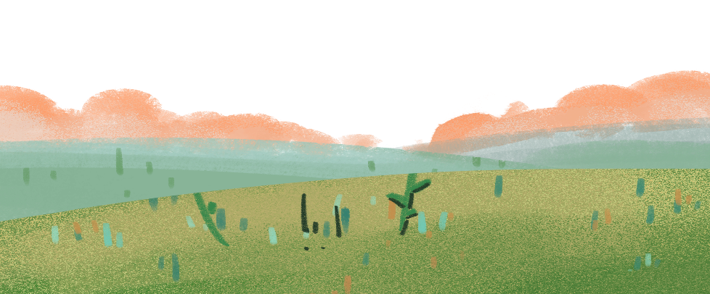

Khởi động

Slide 3
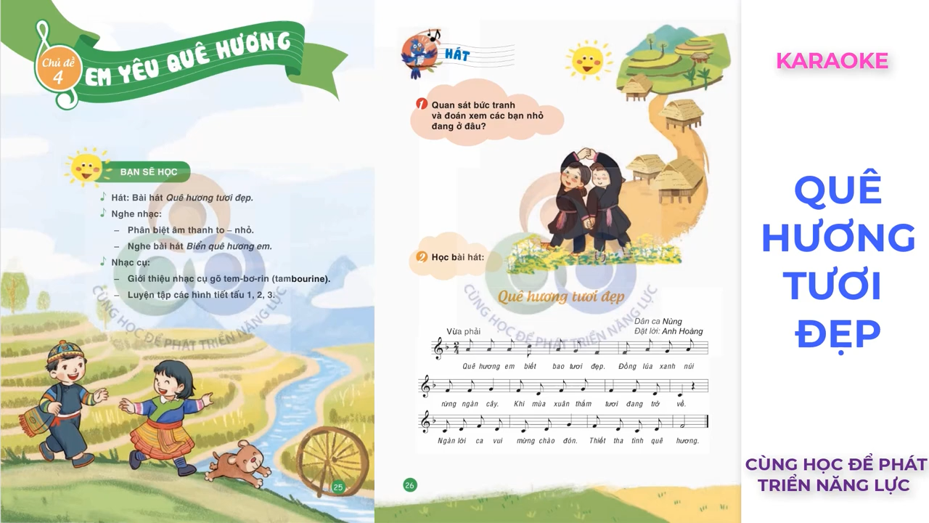

Slide 4
Trò chơi : QUIZIZZ

Slide 5





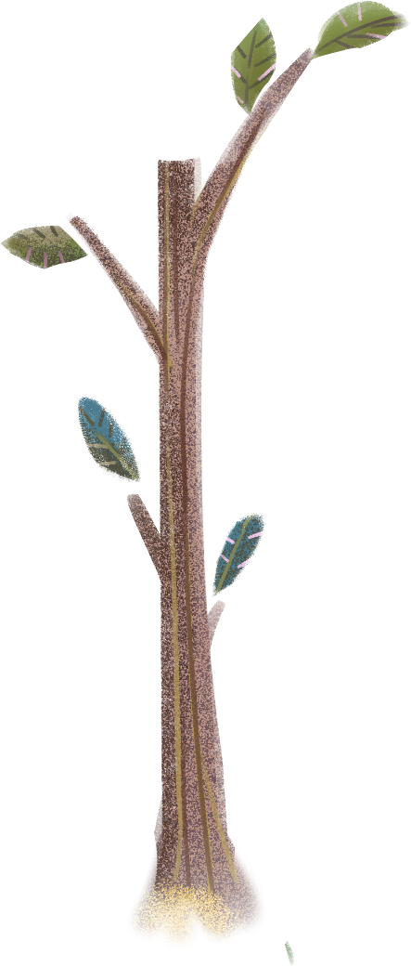




Bài 2 – Tiết 3
Luyện tập : Từ ngữ chỉ sự vật, hoạt động.
Câu giới thiệu, câu nêu hoạt động.

Slide 6
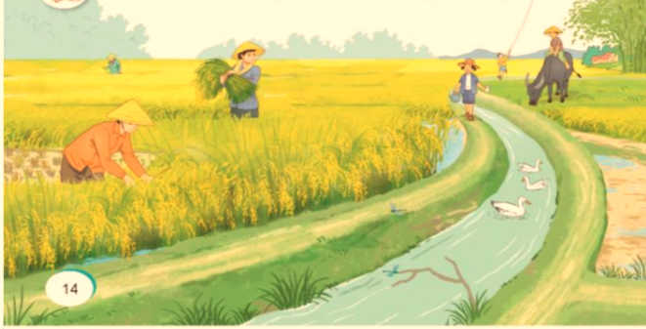

Bài 1: Dựa vào tranh, tìm từ ngữ chỉ sự vật, hoạt động (theo mẫu)
Thảo luận nhóm, viết nháp (2 phút)
Từ ngữ chỉ sự vật |  | Từ ngữ chỉ hoạt động
Chỉ người | Chỉ con vật
bác nông dân |  | gặt lúa
 | con trâu | gặm cỏ
(….) | (….) | (….)
bác nông dân
gặt lúa
con trâu
gặm cỏ

Slide 7

Từ ngữ chỉ sự vật |  | Từ ngữ chỉ hoạt động
Chỉ người | Chỉ con vật
Bác nông dân |  | Gặt lúa
Cô nông dân
Ôm lúa/ cắt lúa
Con trâu
Gặm cỏ
Cô bé
Xách nước
Cậu bé
Thả diều
Bạn nam
Chăn trâu/ ngồi trên lưng trâu
Con vịt
Bơi/ bơi lội
Chuồn chuồn
Bay/ đậu

Slide 8


Bài 2 : Dựa vào từ ngữ tìm được ở bài tập 1, đặt câu
a. Câu giới thiệu
b. Câu nêu hoạt động
M: Các cô bác nông dân là những người làm ra lúa gạo.
M: Các cô bác nông dân đang gặt lúa.
là
gặt lúa.

Slide 9

Viết vở và chia sẻ trong nhóm

Slide 10







3. Ghép từ ngữ ở cột A với từ ngữ ở cột B để tạo câu.
A
B
Chim chóc
bay đi tìm hoa
Bầy ong
đua nhau hót trong vòm cây
Đàn cá
bơi dưới hồ nước

Slide 11
Trò chơi : GHÉP CÂU

Slide 12


Slide 13



Câu 1:
0
1
2
3
4
5
6
7
8
9
10
Đáp án: Chúc Tết

Slide 14
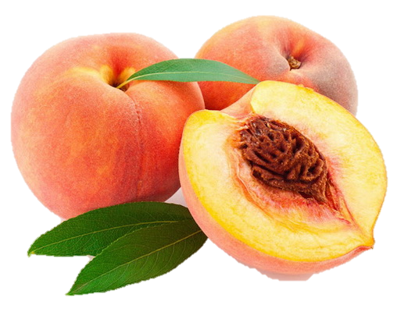

Câu 2:
0
1
2
3
4
5
6
7
8
9
10
Đáp án: Hoa đào

Slide 15


Câu 3:
0
1
2
3
4
5
6
7
8
9
10
Đáp án: Pháo hoa

Slide 16
Bài 2 – Tiết 3
Luyện tập : Từ ngữ chỉ sự vật, hoạt động.
Câu giới thiệu, câu nêu hoạt động.

Slide 17


